Slide 1
Informasjonsmøte for ledere
BOTT ØL Innføring
04.01.2023

Slide 2
Kort før vi begynner:
Vi er mange deltagere – husk å dempe mikrofonen.
Vi vil gjøre opptak av møtet som deles på prosjektets nettside

Slide 3
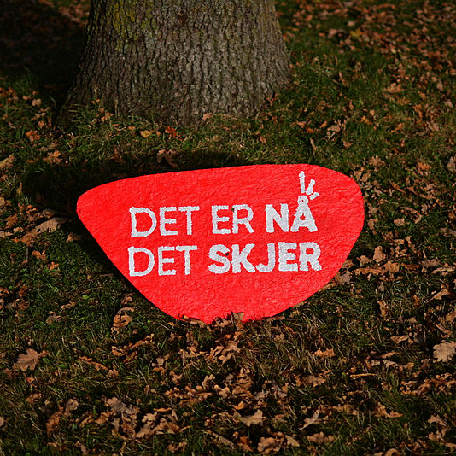
Agenda
Praktisk informasjon
Velkommen Mål for møtet
Status innføring
Noen viktige tematikker
Spørsmål og svar
Avslutning

Slide 4
Velkommen
Notes:
Liv ønsker velkommen

Slide 5
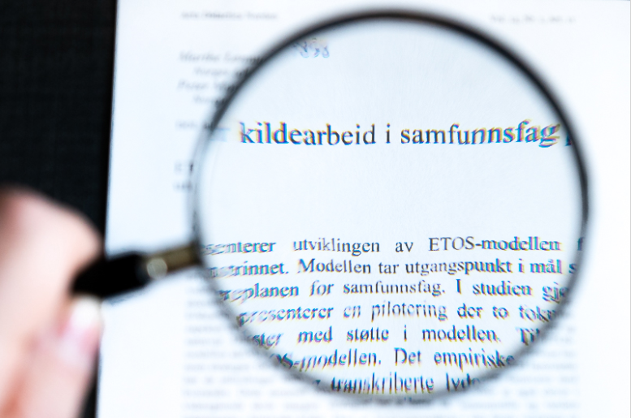
Mål for møtet
Status på innføringen av nye økonomi- og lønnssystemer, avklaringer, spørsmål og svar
Få en felles forståelse for BOTT ØL
Innspill til ambisjonsnivå
- For 2021
- Fram til 2025
Notes:
Liv ønsker velkommen

Slide 6
Status innføring
Status fra prosjekt og drift
Innsikt i teknisk oppstart

Slide 7
Status: Innføring av nye økonomi- og lønnssystemer
Status innføring
Beredskap og brukerstøtte
Prosjektet har levert som forventet og har «grønn» status per 04.01.2023.
Vi har ingen store tekniske avvik eller mangler som påvirker sikker drift
Alle skal ha beholdt tilganger som før 31.12.2022, men det er mange gjester som
Datakonvertering har i hovedsak gått etter planen og vi har i mye god datakvalitet på det som er overført (og noe mindre god)
Husk at det gjenstår konverteringsaktiviteter og at ikke alt er oppdatert før medio februar (ferie, fleksitid, noen delprosjektnummer m.m.)
Husk at ansatte har oppgaver som må gjøres i selvbetjeningsportalen (registrere barn, pårørende, kredittkort, ev. oppdatere kontonummer)
I hovedsak har alle som skal ha en rolle fått dette, og vi retter løpende de mangler som eksisterer.
Beredskap
NTNU og DFØ har høyeste nivå av beredskap i innføring
Det er daglige møter med innføringsledere, DFØ og i NTNU Beredskap
Høyeste beredskap blir opprettholdt til minimum etter første lønnskjøring
Brukerstøtte
Tjenestesenteret hadde i går 299 saker i NTNU Hjelp, 72 telefoner og 2529 treff på nettsider. Mest trøkk på tid, reise og lønn/ansattforhold.
Vi ser at spørsmål handler en del om bruk av nye systemer – det er viktig å henvise til opplæringsmateriell, opptak og dokumentasjon om systemene før man kontakter brukerstøtte.
Kjente feil og/eller work-arounds
Fokus som leder
Vi har hatt en feil på ToA der «godkjenner 2» har opplevd en visuell stopp etter at en kontrakt er sendt til godkjenning – denne er det sendt ut en feilretting på nå og vi tror feilen er rettet for alle.
Sikre lokal brukerstøtte og forankring av prosesser, løsninger og systemer – det er nå vi får testet «PSO»-perspektivet
Sikre bruk av ny økonomimodell (nye koststeder, nye delprosjektnummer m.m.)
Sørge for at bestillinger av roller eller endringer går gjennom formelle ledere og sendes inn i NTNU Hjelp.
Være obs. på kjente utfordringer – eksempelvis varemottak i BtB, innsending av kontrakter i ToA
Være à jour med godkjenninger og kontrolloppgaver - det er p.t. ikke skrudd på eskalering og det er også gjenstående oppgaver i gamle systemer.

Slide 8
Hver dag lages det en status for innføring som legges ut på kanalen BOTT og UH-samarbeidet på Innsida og på teams for innføringsledere.
Tidspunkt
Onsdag 4. januar kl. 09.00
Daglig statusark for innføring av nye økonomi- og lønnssystemer
Status fra brukerstøtte
Status fra beredskap
Tjenestesenteret hadde i går 299 saker i NTNU Hjelp, 72 telefoner og 2529 treff på nettsider. Mest trøkk på tid, reise og lønn/ansattforhold (se lysark 3)
Det gjenstår fortsatt å lese inn noen brukere i TOA/SAP og disse vil ikke ha tilgang til selvbetjeningsportalen før dette er gjort. Noen nyansatte kan fremdeles mangle registrering i SAP.
Husk at reiseregninger og/eller kostnader som er oppstått i 2022, men etter fristene for innmelding i 2022 utløp, skal føres på fiktiv dato (01.01.23) i Selvbetjeningsportalen/APP.
Om du har oppe flere vinduer i selvbetjeningsportalen, eller aktiv selvbetjeningsportal og app samtidig, vil du få stopp i systemet og en "time out" på 15 minutter før løsningene kan benyttes igjen
Noe usikkerhet fra ansatte rundt hvem/ny nærmeste leder i Selvbetjeningsportalen
Noe spørsmål om føring av ekstra fridag.
NTNU og DFØ opprettholder høyeste beredskap med møtepunkter hver dag.
Ingen kritiske hendelser p.t., utfordringer løses løpende.
P.t. størst fokus på kommunikasjon og brukerstøtte – og sikre kapasitet i dette.
Kjente feil og/eller work-arounds
Spesielt fokus
Status | Tiltak
Tilsetting og arbeidskontrakt: Når GK2 (godkjenner 2) skal godkjenne en kontrakt, blir skjermbildet hengende med skriften "henter kontrakter". Flyten videre fungerer imidlertid i bakgrunnen og godkjenningen går ut til ansatt for signering, men skjermbildet henger. Det er mulig å trykke på "oppdater" i nettleser og få rett status etter kontrakt er godkjent. | Feil identifisert, DFØ holder på med feilretting. "Midlertidig arbeidsform" kommunisert.
Sentralt | Enhetene
Sikre justering og forståelse for roller og tilganger Produsere informasjonsmateriell om tematikker fra brukerstøtte Fortsette arbeid med sikker drift. | Ha "øre til bakken" og være bindeledd mellom organisasjonen og beredskap/drift Rigge prosess for validering av lønnsmottagere Sørge for lokal brukerstøtte og rigg rundt dette. Kommunisere nye strukturer og formelle ledere – ansatte får informasjon opp i Selvbetjeningsportalen Økonomimodell – ting må inn på ny konteringsinformasjon. Ikke omposter i Unit4 – ev. ompostering koordineres fra sentralt.

Slide 9
Tidspunkt
Onsdag 4. januar kl. 09.00
Daglig statusark for innføring av nye økonomi- og lønnssystemer
Status fra brukerstøtte
Status fra beredskap
Tjenestesenteret hadde i går 299 saker i NTNU Hjelp, 72 telefoner og 2529 treff på nettsider. Mest trøkk på tid, reise og lønn/ansattforhold (se lysark 3)
Det gjenstår fortsatt å lese inn noen brukere i TOA/SAP og disse vil ikke ha tilgang til selvbetjeningsportalen før dette er gjort. Noen nyansatte kan fremdeles mangle registrering i SAP.
Husk at reiseregninger og/eller kostnader som er oppstått i 2022, men etter fristene for innmelding i 2022 utløp, skal føres på fiktiv dato (01.01.23) i Selvbetjeningsportalen/APP.
Om du har oppe flere vinduer i selvbetjeningsportalen, eller aktiv selvbetjeningsportal og app samtidig, vil du få stopp i systemet og en "time out" på 15 minutter før løsningene kan benyttes igjen
Noe usikkerhet fra ansatte rundt hvem/ny nærmeste leder i Selvbetjeningsportalen
Noe spørsmål om føring av ekstra fridag.
NTNU og DFØ opprettholder høyeste beredskap med møtepunkter hver dag.
Ingen kritiske hendelser p.t., utfordringer løses løpende.
P.t. størst fokus på kommunikasjon og brukerstøtte – og sikre kapasitet i dette.
Kjente feil og/eller work-arounds
Spesielt fokus
Status | Tiltak
Tilsetting og arbeidskontrakt: Når GK2 (godkjenner 2) skal godkjenne en kontrakt, blir skjermbildet hengende med skriften "henter kontrakter". Flyten videre fungerer imidlertid i bakgrunnen og godkjenningen går ut til ansatt for signering, men skjermbildet henger. Det er mulig å trykke på "oppdater" i nettleser og få rett status etter kontrakt er godkjent. | Feil identifisert, DFØ holder på med feilretting. "Midlertidig arbeidsform" kommunisert.
Sentralt | Enhetene
Sikre justering og forståelse for roller og tilganger Produsere informasjonsmateriell om tematikker fra brukerstøtte Fortsette arbeid med sikker drift. | Ha "øre til bakken" og være bindeledd mellom organisasjonen og beredskap/drift Rigge prosess for validering av lønnsmottagere Sørge for lokal brukerstøtte og rigg rundt dette. Kommunisere nye strukturer og formelle ledere – ansatte får informasjon opp i Selvbetjeningsportalen Økonomimodell – ting må inn på ny konteringsinformasjon. Ikke omposter i Unit4 – ev. ompostering koordineres fra sentralt.

Slide 10
Dataflyt - Overordnet skisse
Ntnu.no enhetsURL
Liferay DB redigering
Innsida meldinggrupper
Paga
transitt
ansattlister
SOLR
OrgReg
BLOB
Blackboard
Alma
Berg Hansen
FS
TIA
Bevisst
CIM
Citera
BAS
Cristin
TOA
Dataporten
MachForm (formfiller)
FS (fagpersoner fra paga)
Folkeregister
SAP
HEMIT
Altinn
Kasper fagperson
Bank
LDAP
NAV
GREG
AD
Manntall og e-valg
Eurocard
NTNU Hjelp
Unit4
Sensoroversikt
TP
AzureAD
IDC
OF Maconomy BasWare IP/PM
DVH
BookitLab
FEIDE
Bevisst
O365
Fotoboks
ISY
E-post og kalender
Inspera
Teams
Nettbutikk x15
T:\

Slide 11
Får ikke oppdaterte data, men fungerer på gamle data*
Status for perioden 22/12-22 til 2/1-23
Ntnu.no enhetsURL
Fungerer som normalt i hele perioden
Liferay DB redigering
Innsida meldinggrupper
Paga
transitt
ansattlister
SOLR
OrgReg
BLOB
Blackboard
Alma
Berg Hansen
FS
TIA
Bevisst
CIM
Citera
BAS
Cristin
TOA
Dataporten
MachForm (formfiller)
FS (fagpersoner fra paga)
Folkeregister
SAP
HEMIT
Altinn
Kasper fagperson
Bank
LDAP
NAV
GREG
AD
Manntall og e-valg
Eurocard
NTNU Hjelp
Unit4
Sensoroversikt
TP
AzureAD
IDC
OF Maconomy BasWare IP/PM
DVH
BookitLab
FEIDE
Bevisst
O365
Fotoboks
ISY
E-post og kalender
Inspera
Teams
Nettbutikk x15
T:\

Slide 12
Får ikke oppdaterte data, men fungerer på gamle data*
Status 3/1-22
Ntnu.no enhetsURL
Satt i drift med nye data
Fungerer som normalt i hele perioden
Liferay DB redigering
Innsida meldinggrupper
Paga
transitt
ansattlister
SOLR
OrgReg
BLOB
Blackboard
Alma
Berg Hansen
FS
TIA
Bevisst
CIM
Citera
BAS
Cristin
TOA
Dataporten
MachForm (formfiller)
FS (fagpersoner fra paga)
Folkeregister
SAP
HEMIT
Altinn
Kasper fagperson
Bank
LDAP
NAV
GREG
AD
Manntall og e-valg
Eurocard
NTNU Hjelp
Unit4
Sensoroversikt
TP
AzureAD
IDC
OF Maconomy BasWare IP/PM
DVH
BookitLab
FEIDE
Bevisst
O365
Fotoboks
ISY
E-post og kalender
Inspera
Teams
Nettbutikk x15
T:\

Slide 13
Noen viktige tematikker
Lederrollen i nye systemer
Ny økonomimodell
Lønn, tid og kvoter
Godkjenninger fra 2022
Roller og tilganger
Brukerstøtte

Slide 14
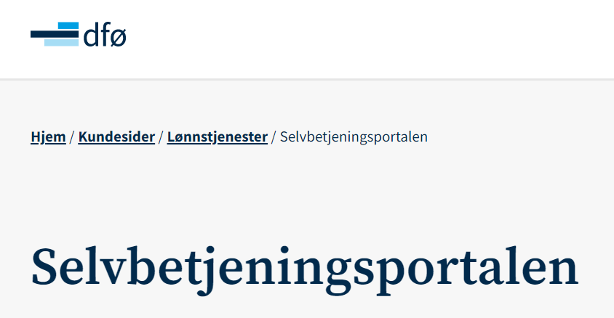
Christina
Godkjennerroller i SAP og Unit4 ERP
Organisatorisk leder
Oppgaveflyt: NAV-oppfølging i forhold til sykefravær, mottar varsler i forhold til AML på overtid og tidsregistrering, manglende ferie, fraværssøknader o.l.
Økt omfang av varsler sammenlignet med i Paga. Ingen stedfortreder mulig.
Følger formell organisasjonsstruktur.
Kostnadsgodkjenner
Personalgodkjenner
Følger koststedstruktur
Minimum en kostnadsgodkjenner per koststed
Har oppgaver både i Unit4 ERP og SAP (Selvbetjningsportalen)
Følger strukturen i SAP
Tar utgangspunkt i formell org.struktur
Mulig å gruppere ytterligere med egne godkjenningsbokser i SAP. Tilsvarer like godkjenningsbokser i Paga, men mulig struktur er annerledes i SAP
Har BDM-fullmakt
Har BDM-fullmakt
Hvor finner du oppgavene
Hvor finner du oppgavene
DFØ Selvbetjeningsportal og DFØ-app*
Økonomisystem - Unit4 ERP
*Følgende oppgaver kan KUN gjøres i selvbetjeningsportalen: Godkjenne E-skjemaer opprettet i SAP kjernesystem, permisjoner, sidegjøremål overføring av feriedager, overføring/ utbetaling av timer fra reise- / overtidssaldo, oppsigelse
Notes:
Husk: Kostnadsgodkjenner er knyttet til K-sted. Personalgodkjenner er knyttet til SAP-struktur. Org.leder er knyttet til Org.struktur

Slide 15
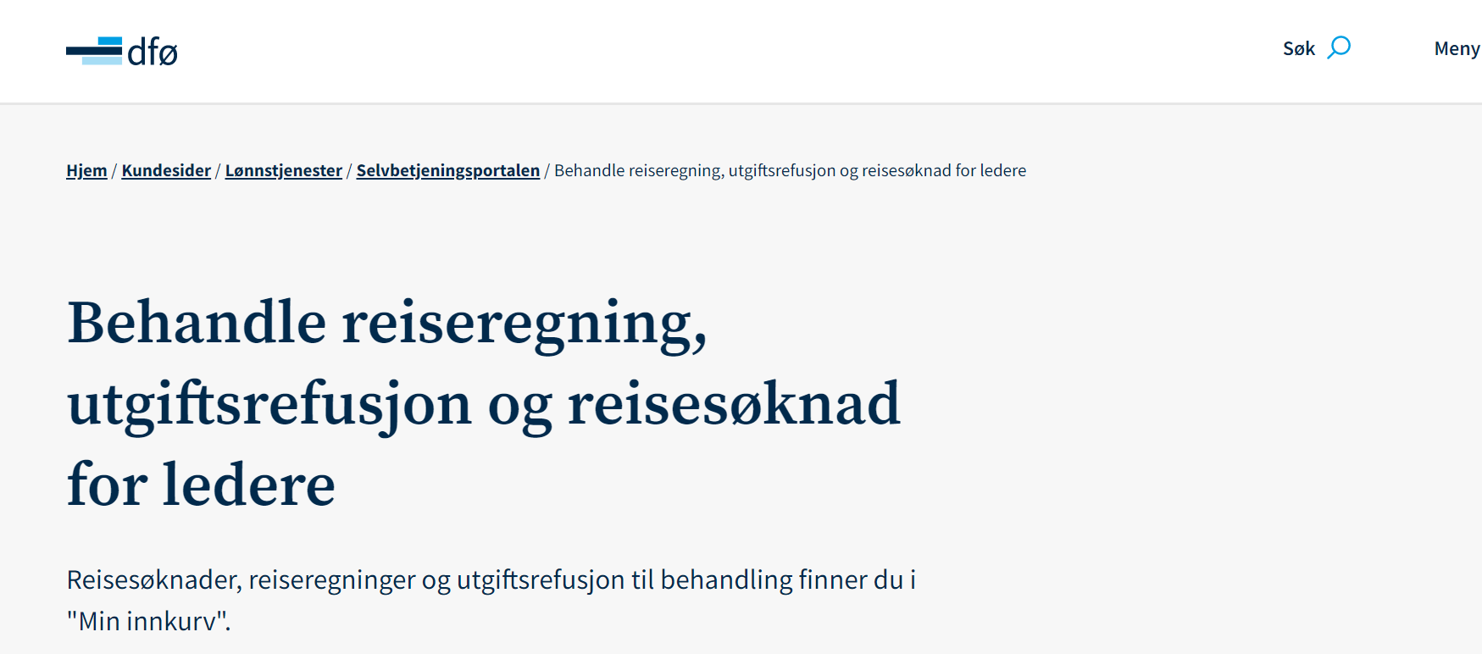
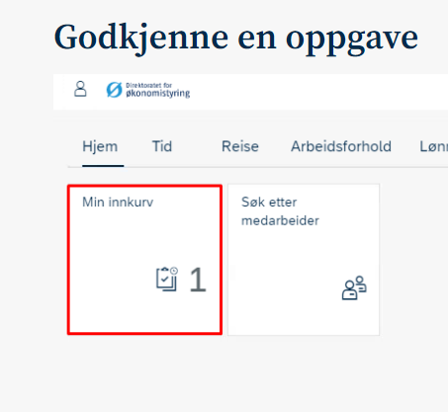
Behandle reiseregning i selvbetjeningsportalen
Christina
Se fullstendige brukerveiledning fra på DFØ sine kundesider

Slide 16
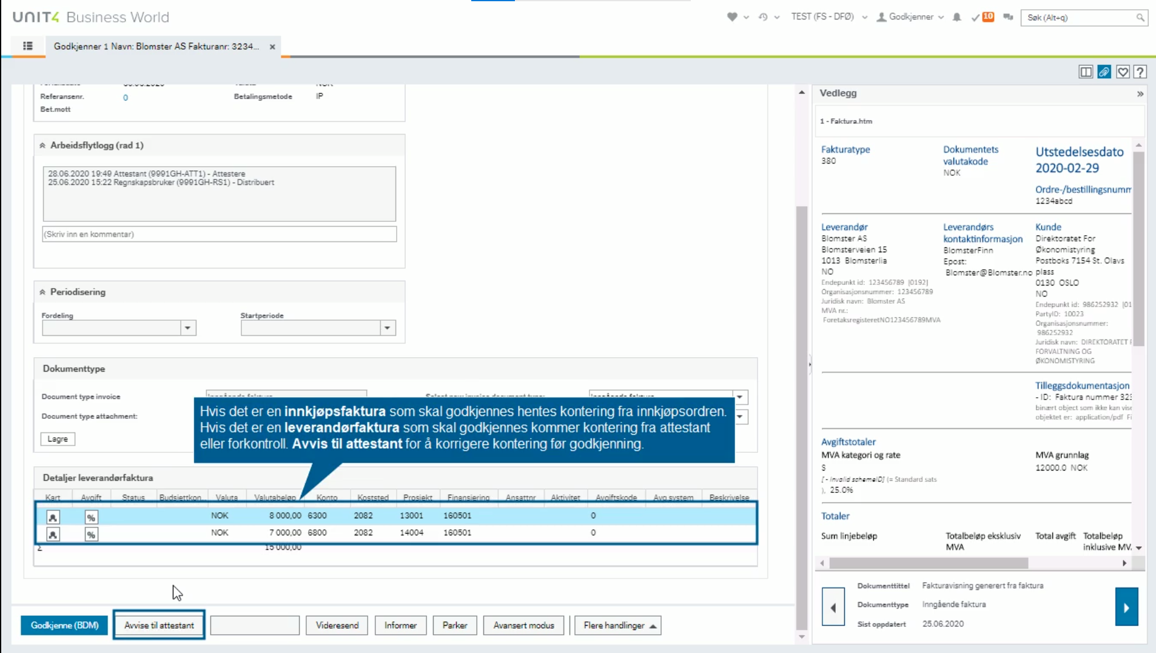
Godkjenne faktura i Unit4
Christina

Slide 17
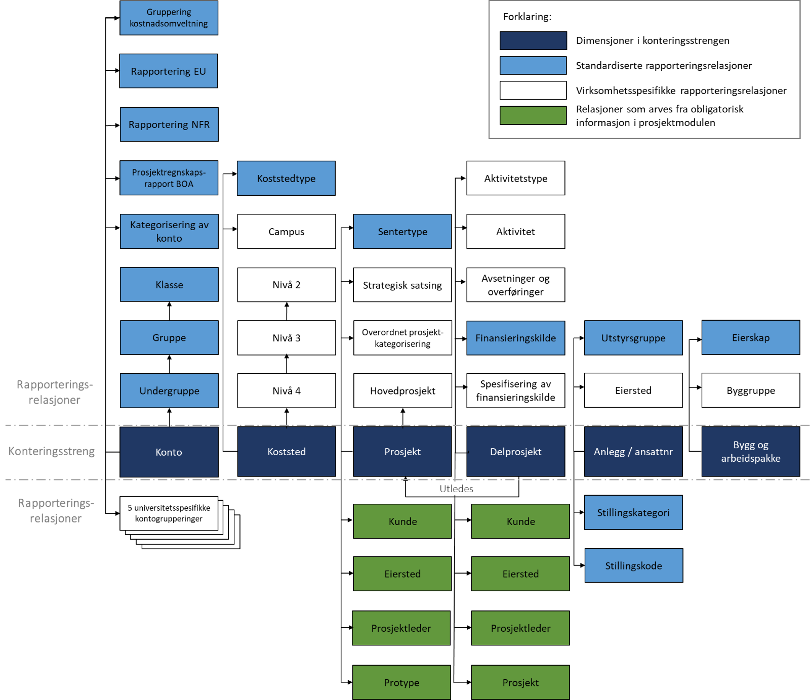
Trude
BOTT økonomimodell
Ha oversikt over:
Ny konteringsstreng
Hvilke konteringsfelt som vanligvis brukes

Slide 18
Bruk ny økonomimodell fom. 01.01.2023
Trude
NB! Som personalgodkjenner og/eller kostnadsgodkjenner MÅ du sjekke at kontering med ny økonomimodell er brukt før du godkjenner (både i SAP og i Unit4):
Konto: Ny kontoplan
Koststed: Nye koststednummer (åtte sifre)
Delprosjekt: Nye delprosjektnummer (ni sifre)
Se informasjon på innsida:
Hvordan kontere med ny økonomimodell

Slide 19
ToA, lønn, tid og kvoter
Ingrid E.
Hovedlønn for januar kjøres i dag - nyansettelse og forlengelser er prioritert (frist var 16. des). Utbetaling 12. januar
Stud.ass på fastlønn får utbetaling 12. januar. Timelønte får tilgang til SAP i løpet av de nærmeste dagene og kan starte registrering av timer – utbetaling på hovedlønn februar
3000 timer fra 2022 blir anvist sentralt og utbetales på bonuslønn 17. jan (gjelder også en del eksamensvakter)
Saldo ferie og fleksitid leses inn i slutten av januar
Arbeidsplan for deltidsansatte leses inn i midten av januar
Alle reiser og utlegg som registreres i 2023 må ha ny kontering

Slide 20
Godkjenning faktura fra 2022
Ingrid V.
Så fram til at en vare eller tjeneste er levert i 2022, må faktura være ferdig godkjent av kostnadsgodkjenner innen kl 12.00 6. januar 2023.
Konsekvensen av at dette ikke gjøres er at kostnaden ikke blir bokført i 2022, og det blir påfølgende ekstra arbeid med ompostering i etterkant. Det ligger fortsatt over 1000 fakturaer som må godkjennes fra 2022.

Slide 21
Roller og tilganger
Tor
Roller meldt inn til prosjektet
Alle som meldt inn til prosjektet, og som skal ha lønnsutbetaling fra NTNU, skal ha tilganger i Unit 4 i forhold rollen(e) de er meldt inn i
Innleide som ikke skal ha lønnsutbetaling fra NTNU, og derfor ikke ligger i SAP, har ikke fått tilganger i Unit 4. Disse må det bestilles tilgang for i hht. normal tilgangbestilling i NTNU Hjelp
Stedfortredere SAP: Noen mangler, oppdatering sendes til DFØ i dag/morgen
Bestille tilganger
Trenger noen flere, færre eller andre tilganger enn det de har i dag gjøres bestilling gjennom vanlige rutiner i NTNU Hjelp.
Det er opprettet nye skjema og de eksisterende er oppdatert
Om det er feil mellom innmeldt rolle fra enhet og tildelt rolle i systemene kan du ta kontakt i NTNU Hjelp

Slide 22
Midlertidig landingsside for saker om BOTT ØL i NTNU-hjelp
Tor

Slide 23
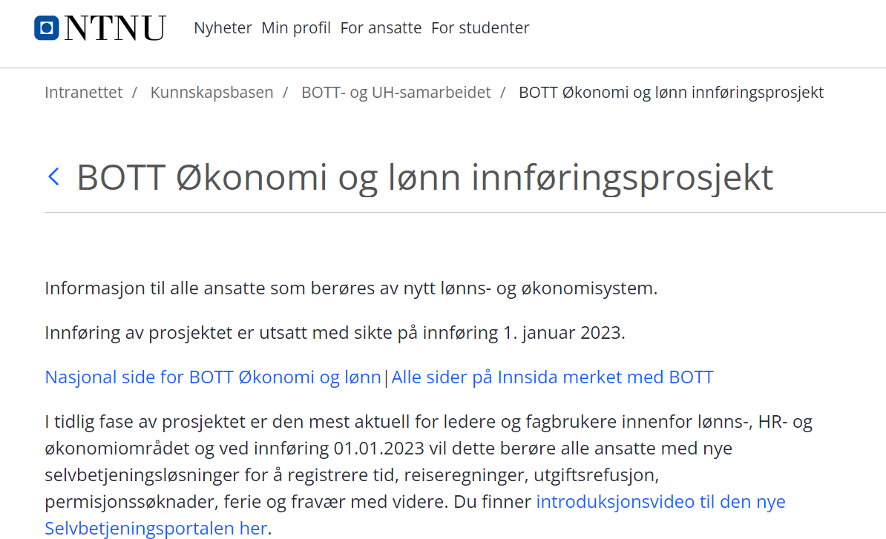
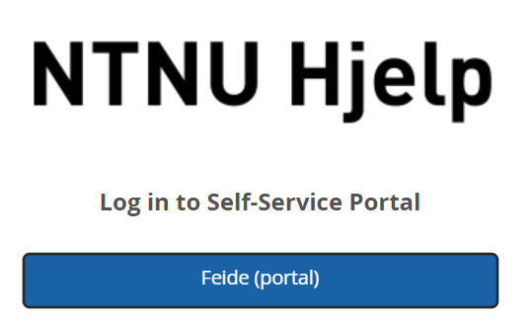
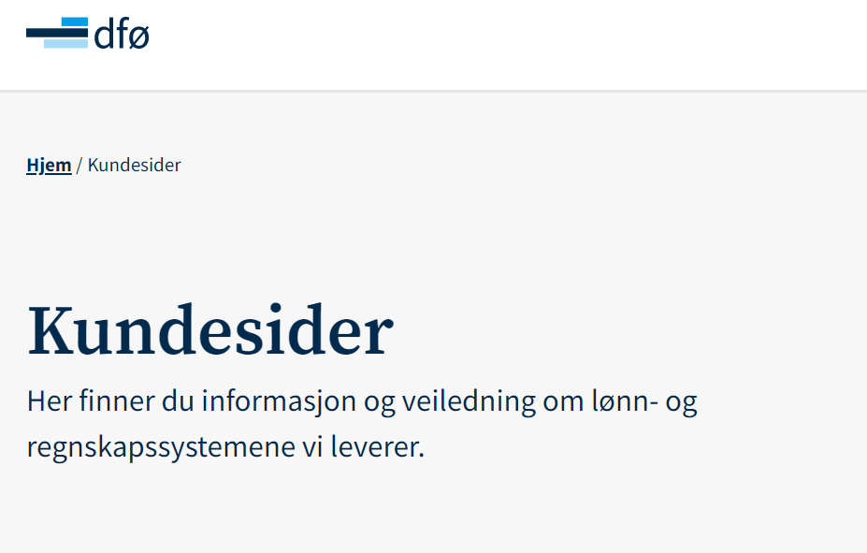
Brukerstøtte
Ingrid E. Ingrid V.
0. Linje - Selvbetjening
1. Linje – Lokal brukerstøtte (nivå 2/3)
Faggruppenettverk
Lokale prosessrådgivere
Teamskanal for samarbeid og avklaringer
Innsida - BOTT Innføring
Informasjon om roller, prosjekter og Q&A
Informasjon om opplæring
2. Linje Sentral brukerstøtte
Teamsrom betjent av fagressurser*
Prosessrådgivernettverk
Prosessansvarlige
NTNU nettverk av prosessrådgivere
DFØ – Kundesider: Selvbetjeningsportal og Unit4 ERP
Hjelp og veiledninger til hvordan du bruker systemene
Betjent e-post og/eller telefon**
Teamskanaler for fagbrukere***
3.Linje – Sentral fagstøtte
BOTT-samarbeidet.no
Rutiner, brukerveiledning, systemvideoer
Økonomiavdelingen
IT (tilgangsstyring)
Virksomhetsstyring (BEVISST, PBO)
Tjenestesenteret (HR og Lønn)
TEAMS – innføringsprosjekt / lokalt
Rutiner, brukerveiledning, systemvideoer
4.Linje – Eskalering fra NTNU
BOTT Forvaltning: Nasjonale forbedringsteam
*PT: Gjelder for btb og prosjektøkonomi
**Pt: Kun for spørsmål til tjenestesenteret og IT
*** Pt: For BEVISST

Slide 24
Spørsmål og svar

Slide 25
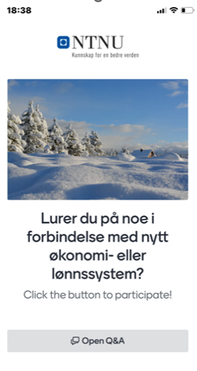
Menti.com
Kode:
54196007

Slide 26
Avrunding

Slide 27
Takk for innsatsen!

